Slide 1
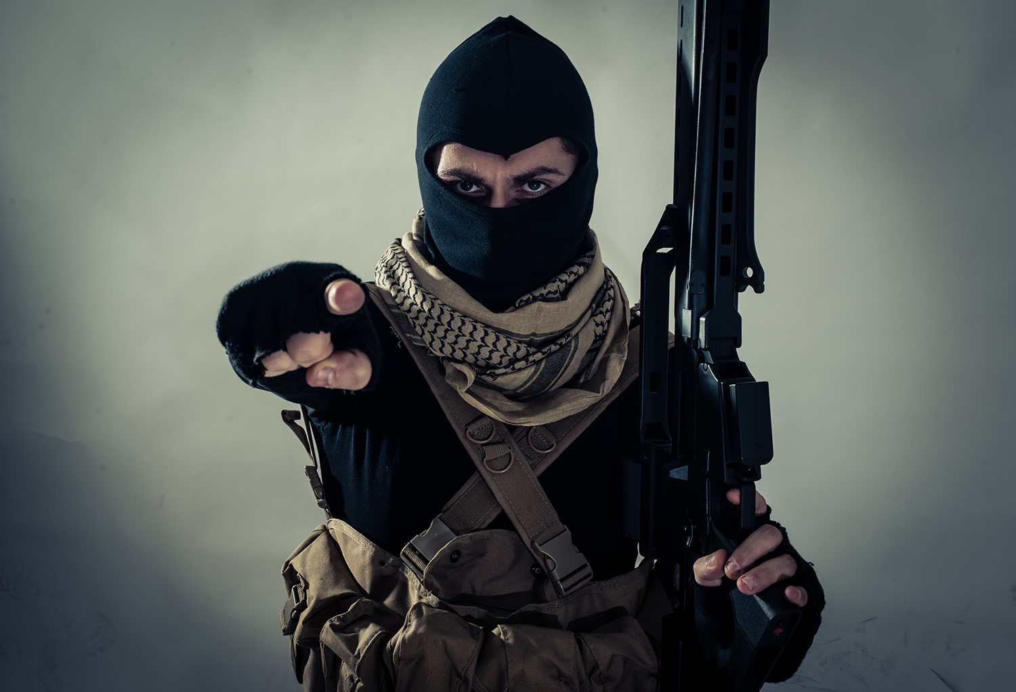
Антитеррористическая Безопасность в ОБРАЗОВАТЕЛЬНЫХ учреждениях
Служба комплексной безопасности ВАВТ

Slide 2
Основные понятия
Терроризм — идеология насилия и практика воздействия на принятие решения органами государственной власти, связанные с устрашением населения и иными формами противоправных насильственных действий.
Антитеррор — комплекс мероприятий по предупреждению, нейтрализации терроризма и его последствий.

Slide 3
Возможные виды террористической деятельности
Захват заложников
Применение огнестрельного оружия
Применение взрывных устройств
Применение химических, бактериологических средств
Распространение ложной информации о возможном совершении теракта
Информационные атаки

Slide 4
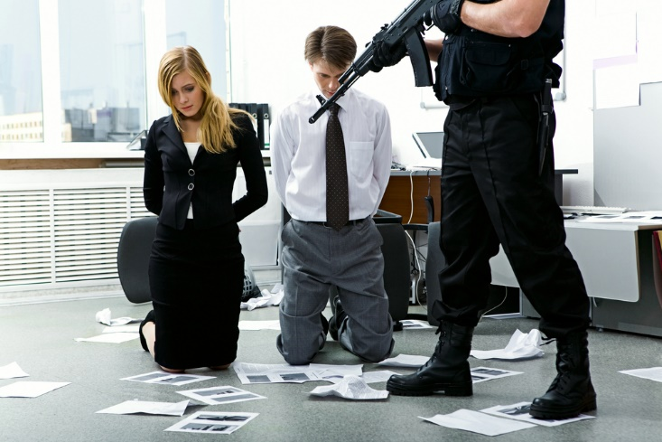
Захват заложников

Slide 5
Поведение при захвате заложников
Основная цель – самосохранение
Постарайтесь заблокироваться в помещении, если не удалось покинуть здание
Не теряйте самообладания и выдержку не бегите
Не спорьте с террористами
Не допускайте высказываний и жестов, которые могут привести к обострению ситуации
Воздерживайтесь от разговоров с окружающими.
Держитесь по возможности дальше от окон и дверей
Помните, что после получения информации о захвате, спецслужбы немедленно начинают действовать

Slide 6
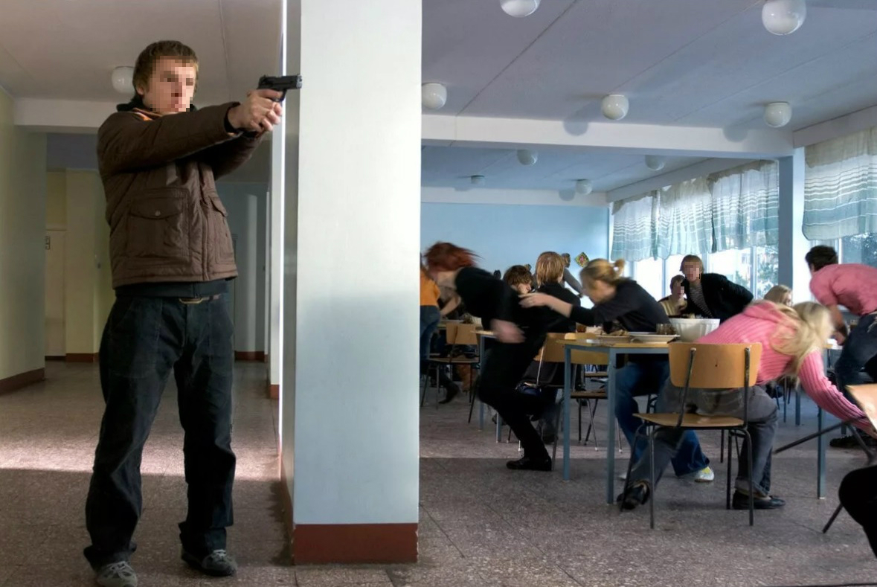
Применение огнестрельного оружия

Slide 7
Поведение при применении огнестрельного оружия
Сообщить о происшествии в правоохранительные органы любым доступным способом
При невозможности покинуть кабинет заблокировать двери подручными средствами (столы, стулья, шкафы)
Не предпринимать попыток обезоружить нападающего
Держаться на максимально удаленной дистанции за укрытием
При визуальном контакте со стрелком немедленно уйти с траектории ведения огня
Следовать указаниям руководства, сотрудников службы комплексной безопасности ВАВТ

Slide 8
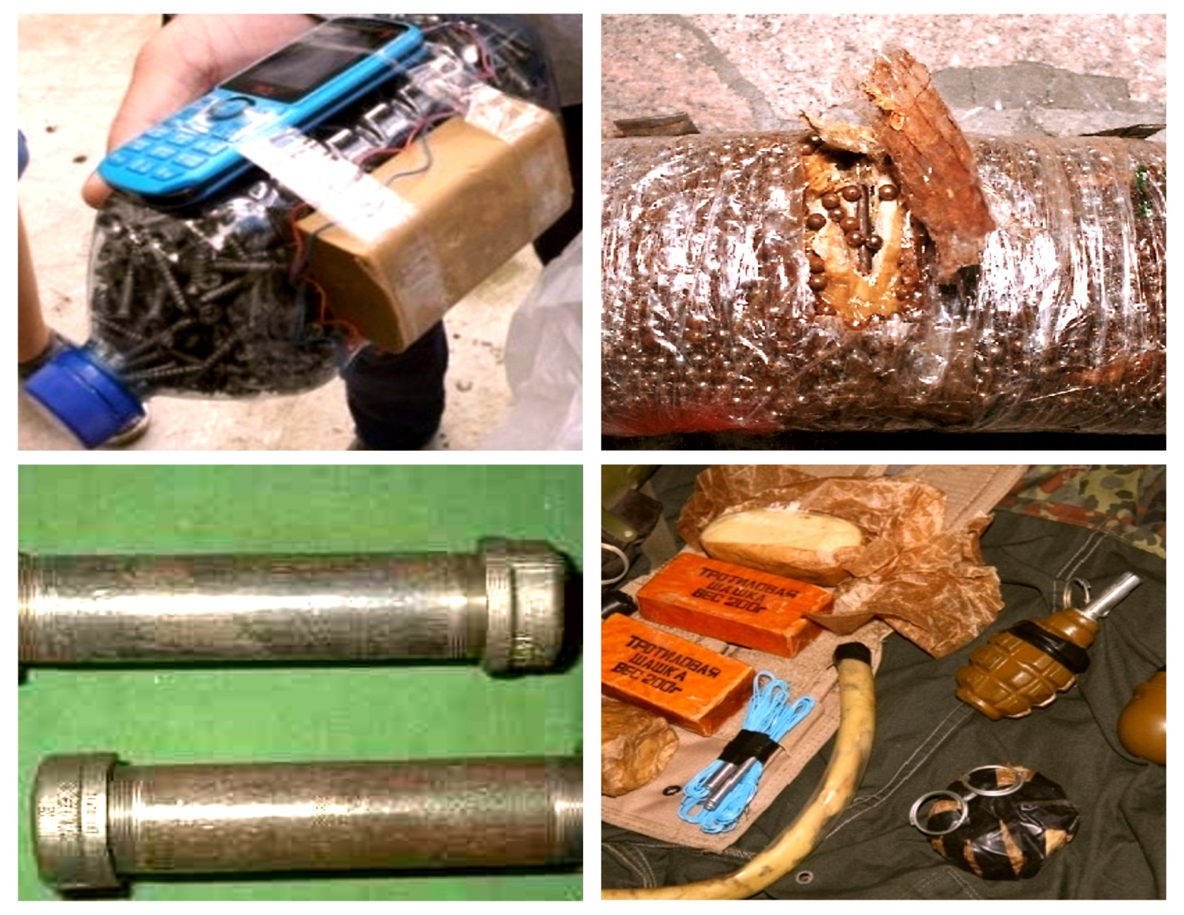
Применение взрывных устройств

Slide 9
Поведение при обнаружении предмета, похожего на взрывное устройство
Незамедлительно сообщить о находке на пост охраны и сотрудникам службы комплексной безопасности ВАВТ
Не допускать к предмету людей
Держаться на безопасном расстоянии, не трогать, не вскрывать, не перемещать предмет, не использовать сотовый телефон
После объявления эвакуации сохранять спокойствие и организованно покинуть здание
Не сообщать информацию об угрозе другим лицам, во избежание паники
Четко следовать указаниям руководства, сотрудников службы комплексной безопасности ВАВТ и сотрудников спецслужб

Slide 10
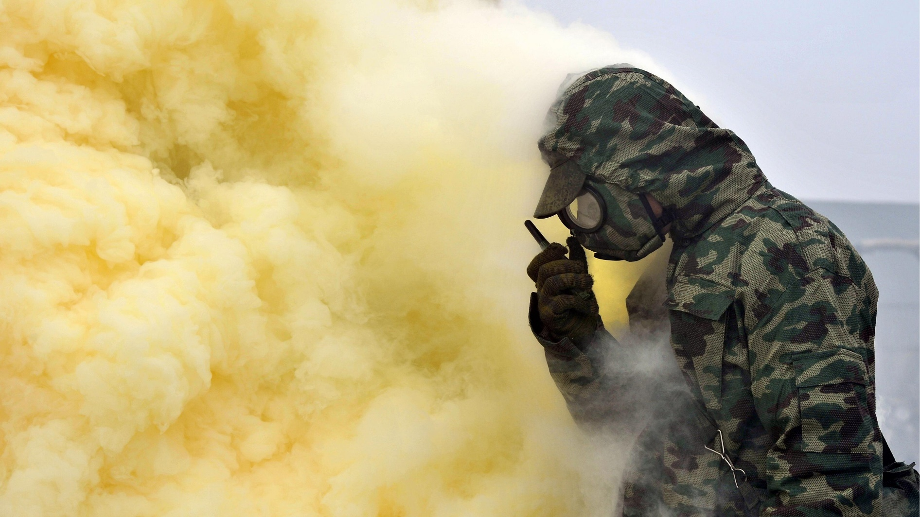
Применение опасных химических и бактериологических веществ

Slide 11
Поведение при применении опасных веществ
Проявлять наблюдательность и бдительность при обнаружении неизвестных веществ, запахов, странных мест их размещения
Немедленно доложить на пост охраны и сотрудникам службы комплексной безопасности ВАВТ
После объявления эвакуации сохранять спокойствие и организованно покинуть здание
Четко выполнять указания руководства, работников службы комплексной безопасности ВАВТ

Slide 12
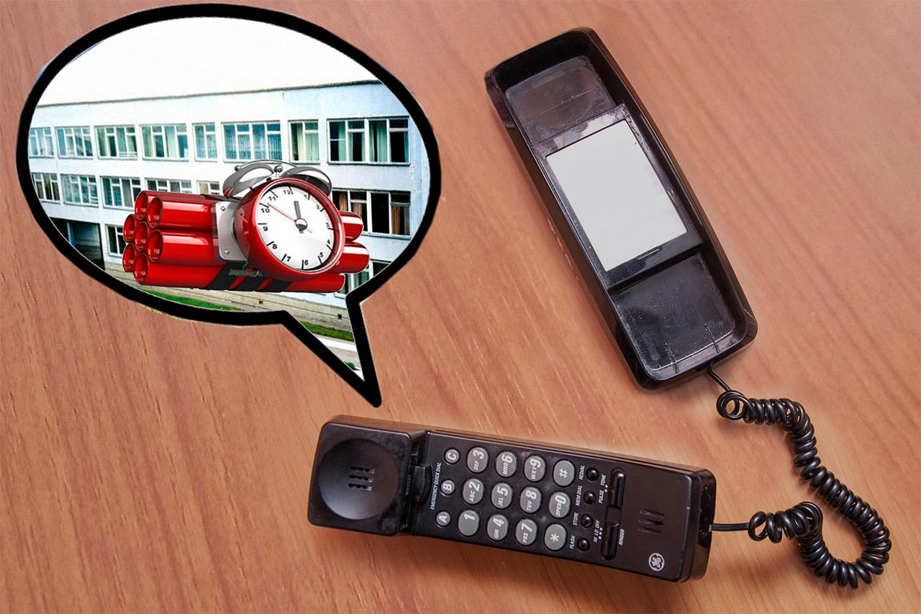
Сообщения о минировании

Slide 13
Поведение при поступлении сообщения о теракте
Сообщить о поступлении сообщения на пост охраны, начальнику службы комплексной безопасности или руководству ВАВТ
Постараться дословно запомнить разговор (при звонке по телефону) и зафиксировать его на бумаге, отметить точное время начала разговора и его окончания, запомнить и записать особенности речи звонившего, сопутствующие шумы.
После принятия решения о мерах защиты руководством ВАВТ четко выполнять все указания и сохранять спокойствие.

Slide 14

Угрозы в письменном виде

Slide 15
Поведение в случае поступления угроз в письменном виде
Обращаться с полученным документом предельно осторожно: поместить его в чистый полиэтиленовый пакет, нечего не выбрасывать (конверт, все вложения, обрезки);
Постараться не оставлять на документе отпечатков своих пальцев;
Представить полученный документ ректору, лицу исполняющему его обязанности или сотрудникам службы комплексной безопасности ВАВТ, для передачи информации в правоохранительные органы.

Slide 16

Информационные атаки

Slide 17
Поведение для профилактики информационных атак
Воздержитесь от посещения сомнительных групп и сайтов в интернете;
Не отвечайте на сообщения с угрозами в свой адрес или адрес родственников;
Не вступайте в переписку с незнакомыми людьми из виртуальной среды;
При попытке оказать давление немедленно сообщать сотрудникам правоохранительных органов;
Не сообщать посторонним свои персональные данные, адрес проживания и место учебы.

Slide 18
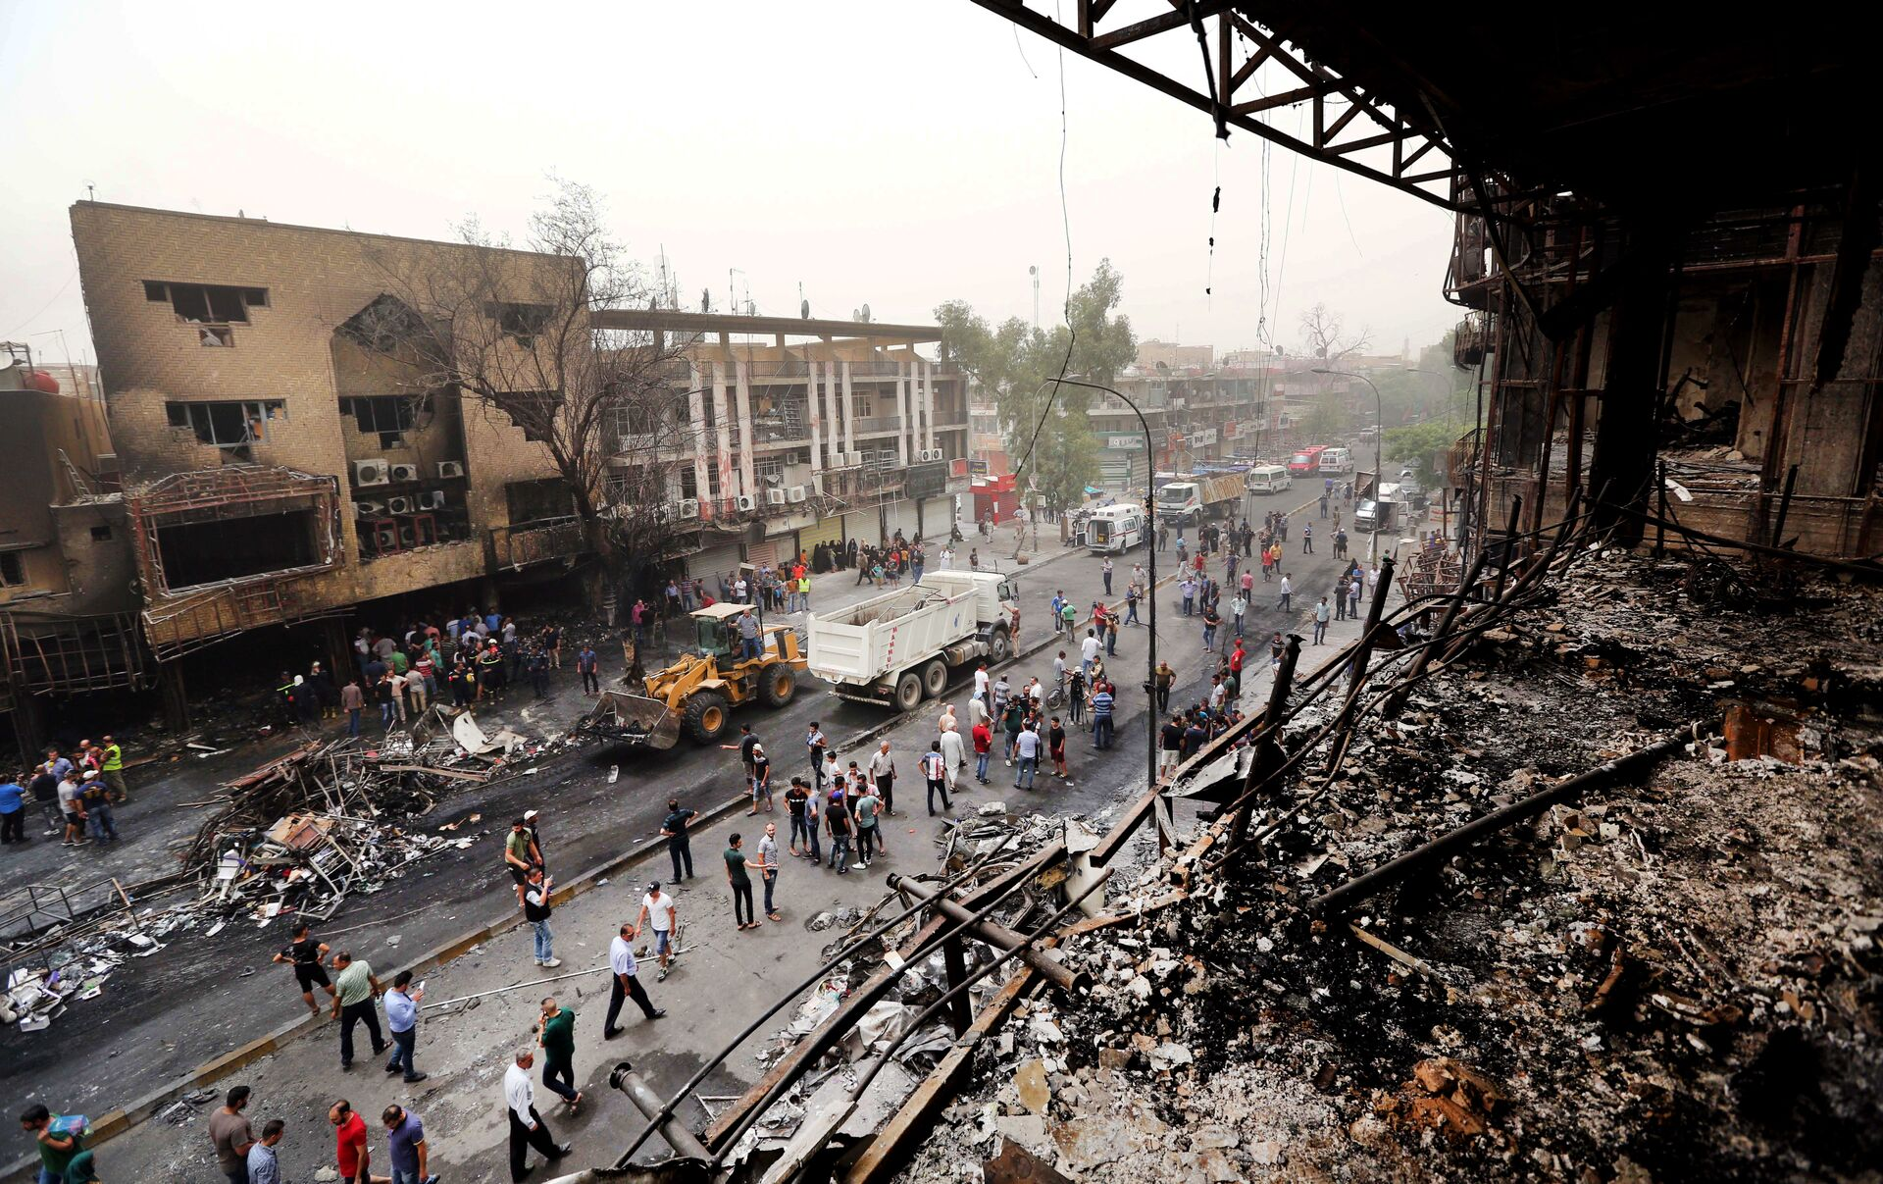
ОСНОВНАЯ ЦЕЛЬ!
СБЕРЕЖЕНИЕ ЖИЗНИ И ЗДОРОВЬЯ,
ИЗБЕЖАТЬ ТРАГЕДИИ

Slide 19
Спасибо за внимание

